Slide 1
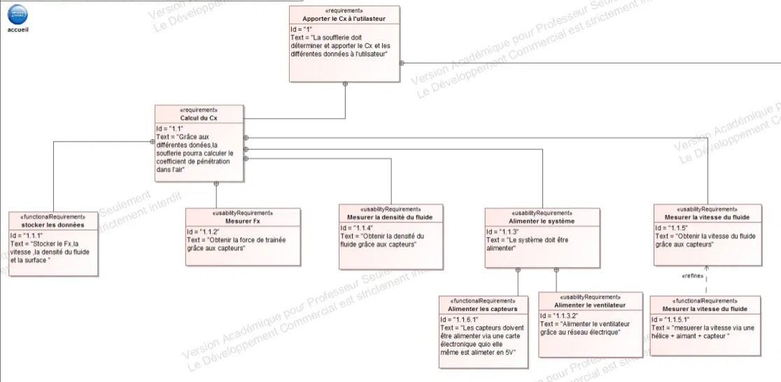
Diagramme des exigences

Slide 2
Mini-soufflerie
Mesurer la portance
Mesurer la trainée
Stocker les données
Concepteur
Transmettre les valeurs
Profil d'aile
Améliorer les performances
Diagramme des cas d'utilisation

